Slide 1
SUHU DAN KALOR
PERTEMUAN KE - IX
UNIVERSITAS ESA UNGGUL

Slide 2
TUJUAN INSTRUKSIONAL
Menentukan besaran suhu, kalor jenis, kalor, konduktivitas dalam kaitannya dengan pemuaian, penjalaran kalor, dan perubahan fasa

Slide 3
I. PENDAHULUAN
Suhu : menyatakan ukuran kuantitatif keadaan panas dinginnya suatu benda
Panas (kalor) : menyatakan ukuran energi panas yang terdapat pada suatu benda karena pengaruh perbedaan suhu

Slide 4
II. SUHU DAN PEMUAIAN

Slide 5
2.1. SUHU/TEMPERATUR
Suhu didefinisikan sebagai derajat panas dinginnya suatu benda. Alat untuk mengukur suhu adalah termometer, termometer ini memiliki sifat termometrik zat yang berubah jika dipanaskan.
Prinsip semua termometer mempunyai acuan yang sama dalam menetapkan skala yaitu titik lebur es murni dipakai sebagai titik tetap bawah, sedangkan suhu uap air yang sedang mendidih pada tekanan 1 atm sebagai titik tetap atas

Slide 6
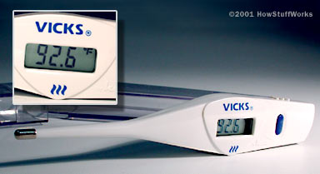
Alat ukur suhu ( termometer)
Prinsip kerja termometer adalah berdasarkan
pada pemuaian atau panas yang dipancarkan
Untuk mengukur temperatur secara kuantitatif, perlu skala numerik seperti ºC, ºF, K, ºR
• Standar skala suhu :
Titik tripel air (273.16 ⁰C)
Titik didih air (373.16 ⁰C)

Slide 7
SKALA SUHU TERMOMETER
Perbandingan skala Celcius(C), Kelvin(K), Fahrenheit(F), dan Reamur(R).
100 -- 373-- 212-- 80-- titik tetap atas(tta)
d C-- l K -- g F-- s R--
c k f r
0 -- 273-- 32-- 0-- titik tetap bawah(ttb)

Slide 8
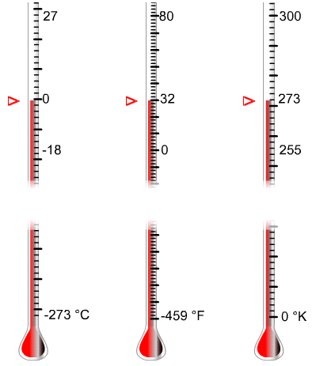
 | ⁰ C | ⁰ F | ⁰ K | ⁰ R
Titik uap | 100 | 212 | 373 | 672
Titik beku | 0 | 32 | 273 | 492
Titikmutlak | -273 | -460 | 0 | 0

Slide 10
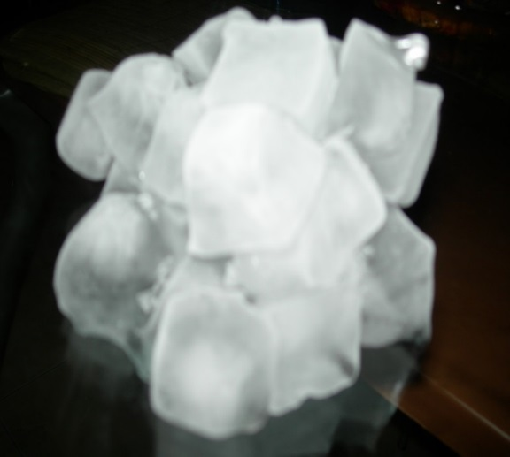
2.2. PEMUAIAN
Suhu dan Pemuaian
Pada kehidupan sehari-hari temperatur merupakan ukuran mengenai panas atau dinginnya benda.
Es dikatakan memiliki temperatur rendah
Api dikatakan panas atau bertemperatur tinggi

Slide 11
Temperatur merupakan sifat sistem yang menentukan apakah sistem berada dalam keadaan kesetimbangan dengan sistem lain
Kesetimbangan thermal ?
Yaitu situasi yang mana dua benda yang dalam keadaan kontak thermal menukarkan energi termal dalam jumlah yang sama. Waktu yang diperlukan untuk mencapai kesetimbangan thermal tergantung sifat benda tersebut. Pada saat kesetimbangan thermal ke dua benda mempunyai temperatur yang sama.

Slide 12
T_{setimbang}
Jika dua sistem dengan temperatur yang berbeda diletakkan dalam kontak termal, maka kedua sistem tersebut pada akhirnya akan mencapai temperatur yang sama.
Jika dua sistem dalam kesetimbangan termal dengan sistem ketiga, maka mereka berada dalam kesetimbangan termal satu sama lain

Slide 13
Pemuaian
Pemuaian adalah perubahan ukuran suatu benda sebagai akibat adanya perubahan suhu.
Dikenal tiga macam pemuaian , yaitu : pemuaian panjang , pemuaian luas/bidang dan pemuaian volume.
ΔL = α L_{o} ΔT
ΔA = β A_{o} ΔT
ΔV = γ V_{o} ΔT
ΔL, ΔA =, ΔV Perubahan panjang, luas dan volume
L₀, A_{o,} V_{o} = Panjang, luas dan volume awal
ΔT = Perubahan suhu (⁰C)
α, β, γ = Koefisien muai panjang, luas dan volume (⁰C⁻¹)
γ = 3α dan β = 2α

Slide 14
1) Pemuaian Panjang
= Pertambahan
panjang (m)
= Panjang mula-mula(m)
= Panjang akhir (m)
= Kenaikan suhu (º C atau K)
= Koefisien muai panjang (º C ⁻¹atau K ⁻¹ )

Slide 15
Pemuaian Benda
1) Pemuaian Panjang

Slide 16
Contoh
Sebuah kabel listrik yang terbuat dari tembaga memiliki panjang antar tiang 200 m pada temperatur 16.0°C. Berapa pertambahan panjangnya bila temperaturnya menjadi 35.0°C? Koefisien muai panjang tembaga α= 0,000017/°C.
ΔT = Perubahan suhu (⁰C) = 35.0°C – 16.0°C = 19,0°C
ΔL = Perubahan panjang
( 0,000017/°C )(200 m)(19,0°C) = 0,0646 m
= 6,46 cm

Slide 17
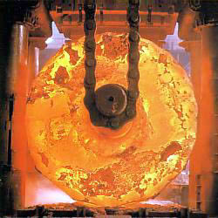
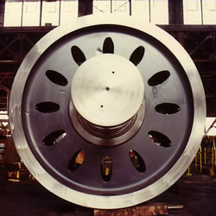
Contoh soal
Sebuah cincin besi berdiameter 1,5 m pada suhu 20⁰C. Harus dipanaskan didalam ketel dengan suhu berapakah cincin tersebut agar diameternya menjadi 1,52 m, jika α_{besi} = 12 x 10⁻⁶ / ⁰C
T ?

Slide 18
2) Pemuaian Luas
= Perubahan luas (m ²)
= Luas mula-mula(m ²)
= Panjang akhir (m ²)
= Kenaikan suhu (º C atau K)
= Koefisien muai luas (º C ⁻¹atau K ⁻¹ )

Slide 19
2) Pemuaian Luas

Slide 20
3) Pemuaian Volum
= Pertambahan
volum (m ³)
= Volum mula-mula(m ³)
= Volum akhir (m ³)
= Kenaikan suhu (º C atau K)
= Koefisien muai
volum (º C ⁻¹atau K ⁻¹ )

Slide 21
3) Pemuaian Volum

Slide 22
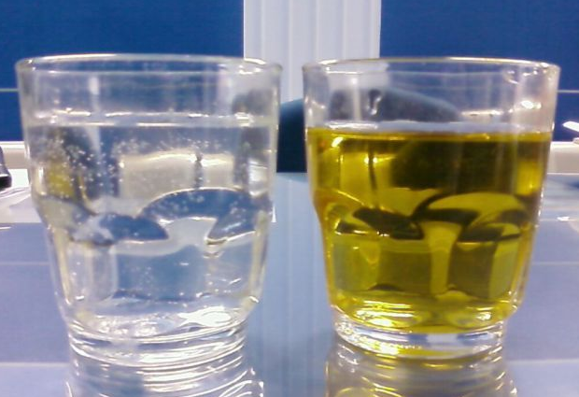
Pemuaian Benda
Pemuaian Zat Cair
Zat cair hanya mengalami pemuaian volum
Sumber gambar http://forum.detik.com/showthread.php?p=6902243

Slide 23
ANOMALI AIR
4ºC → 0ºC : Volumenya membesar
0ºC → 4ºC : Volumenya mengecil dengan massa jenis (ρ) paling tinggi, sehingga perilaku air ini sangat penting untuk bertahannya kehidupan di dalam air laut selama musim dingin

Slide 24
Pemuaian Benda
Pemuaian Gas
Pemuaian Gas
Hukum Gay-Lussac
Hukum Boyle
P = tekanan
V = volum
T = suhu ( K )

Slide 25
Pemuaian Benda
Pemuaian Gas
Berdasarkan Hukum Boyle
& Hukum Gay-Lussac
= Koefisien muai
gas (º C ⁻¹atau K ⁻¹ )
Pemuaian gas
Pada tekanan tetap
Pada volum tetap
= tekanan akhir (N/m)
= tekanan mula-mula(N/m)

Slide 26
Tegangan termal : ...
Pada berbagai bangunan , terdapat bagian-bagian tertentu yang dirancang secara khusus agar tidak .dapat memuai atupun menyusut dikala suhu berubah.Karena ukuran bendanya tidak dapat berubah maka dalam bahan akan terjadi tegangan yang disebut tegangan termal .
Besarnya tegangan (σ) termal ini adalah :
σ (=F/A) = Y (∆L/L₀ ) dengan ∆L = α L₀ ∆T
atau
σ = Y α ∆T
Y = modulus Young ,
∆T = kenaikan suhu
α = koefisien muai panjang

Slide 27
Soal Latihan: Pemuaian
1. Sebatang rel kereta api panjangnya 10 m dan suhu awalnya 30 ^{O}C. Karena gesekan dengan roda kereta api suhu rel menjadi 60 ^{O}C. Jika koefisien muai panjang rel 1,1.10⁻⁵/K , tentukan jarak renggang minimal yang aman pada tiap sambungan agar tidak mengalami pembengkokan pada suhu 60 ^{O}C?
2. Sebuah batang logam mula-mula mempunyai panjang 1m, setelah dipanaskan hingga perubahan suhunya 100 K, batang bertambah panjang 1/5000 m. Koefisien muai panjang batang logam tersebut adalah….
3. Sebatang perak suhu awalnya 40 ^{O}C dipanaskan sehingga suhunya naik menjadi 90 ^{O}C. Setelah diteliti ternyata batang perak tersebut bertambah panjang 0,19 mm. Jika koefisien muai panjang perak 19.10⁻⁶ /^{O}C.
Berapakah panjang mula-mula batang perak ?
4. Keping tembaga panjang 10 cm, lebar 10 cm, dan suhunya 20 ^{O}C. Bila koefisien muai panjang tembaga 1,8.10⁻⁵/ K. Berapakah luas keping tersebut bila suhunya dinaikkan menjadi 80 ^{O}C?
Halinis, S.Si SMA Negeri 3 Dumai

Slide 28
5. Suatu balok besi berukuran 4 cm x 10 cm x 5. cm Hitunglah perubahan volume ketika temperaturnya dinaikkan dari 15 ^{O}C ke 65 ^{O}C! (koefisien muai panjang besi 10⁻⁵/ ^{O}C).
6. Pada suhu 10^{O}C sebuah gelas kaca volumenya 1000 mL penuh berisi alkohol. Jika gelas dipanaskan sehingga suhu gelas dan alkohol 50^{O}C. Berapakah alkohol yang tumpah? (koef. muai panjang gelas kaca = 3.10⁻⁶/^{O}C dan koef. muai alkohol= 10⁻⁶/^{O}C).
7. Gas mula-mula mempunyai volume V₁. Jika gas dipanaskan pada tekanan tetap sehingga volumenya menjadi tiga kali dari semula. Berapakah suhu gas harus dinaikkan ? (jawaban dalam satuan celcius)
Halinis, S.Si SMA Negeri 3 Dumai

Slide 29
III. KALOR

Slide 30
Kalor merupakan transfer energi dari satu benda ke benda lain karena adanya perbedaan temperatur
Dalam satuan SI, satuan kalor adalah joule dengan 1 kal = 4.186 J
1 kalori (kal) = kalor yang dibutuhkan untuk menaikkan temperatur 1 gr air sebesar 1ºC

Slide 31
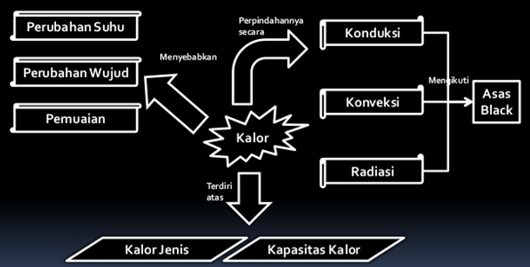

Slide 32
Jumlah kalor yang diperlukan untuk mengubah suhu suatu sistem
m = massa (gr)
c = kalor jenis (kal/g⁰C)
ΔT = Perubahan suhu (⁰C)
Q = m c ΔT

Slide 33
Jika bagian yang berbeda dari sistem yang terisolasi berada pada temperatur yang berbeda, kalor akan mengalir dari temperatur tinggi ke rendah
Jika sistem terisolasi seluruhnya, tidak ada energi yang bisa mengalir ke dalam atau keluar, maka berlaku kekekalan energi dengan
Q_{serap} = Q_{lepas}

Slide 34
Contoh soal
Hitunglah jumlah kalor yang diperlukan untuk menaikkan suhu 20 Kg besi (c = 0,11 kal/g⁰C) dari 10⁰C ke 90⁰C
Jawab.
Q = m c ΔT
= 20 x 10³ g x 0,11 cal/g⁰C x (90 – 10)⁰C
= 17600000 cal

Slide 35
Perubahan Fasa
Zat dapat berbentuk padat, cair atau gas. Ketika terjadi perubahan fasa, sejumlah kalor dilepas atau diserap suatu zat yaitu
Q = m L Q = kalor (kalori)
m = massa (gr)
L = kalor laten (kal/gr)
Kalor penguapan air Kalor peleburan es
(100⁰C) = 530 kal/gr (0⁰C) = 80 kal/gr

Slide 36
Contoh
Berapa banyak energi yang harus dikeluarkan lemari es dari 150 kg air pada 20⁰C untuk membuat es pada – 12⁰C
Jawab
Q_{tot} = Q₁ + Q₂ + Q₃
20
Q₁=m_{air}c_{air}ΔT
Temperatur (⁰C)
Q₂=m_{es} L_{es}
0
Q₃=m_{es}c_{es}ΔT
-12
Kalor yang ditambahkan

Slide 37
Perpindahan kalor
Kalor berpindah dari satu tempat atau benda ke yang lain dengan tiga cara :
1. konduksi
2. konveksi
3. radiasi

Slide 38
3.1. Konduksi
Berpindahnya kalor dari satu tempat ke tempat lain dengan cara tumbukan antar molekul, dengan laju aliran kalor (H)
K = Konduktivitas termal (J/s.m.⁰C)
A = Luas penampang (m²)
T = Suhu (⁰C)
L = Tebal / panjang (m)
T₁
T₂
K besar konduktor
K kecil isolator
L

Slide 39
Contoh
Berapa laju aliran kalor melalui jendela kaca yang luasnya 2.0 m x 1.5 m dan tebalnya 3.2 mm, jika temperatur pada permukaan dalam dan luar jendela 15⁰C dan 30⁰C dengan konduktivitas termal 0.84 J/s.m.⁰C

Slide 40
3.2.Konveksi kalor ditransfer dari satu tempat ke tempat yang lain dengan pergerakan molekul, zat atau materi
Konveksi paksa
Konveksi alami
Aliran udara panas/dingin dipantai
Arus samudra yang hangat/dingin karena perubahan cuaca
Sepanci air dipanaskan

Slide 41
Formula:
(Q/t)= laju perpindahan kalor (J/s=W)
A = luas penampang (m²)
h = koef. konveksi (W/m².K)
Δ T = selisih suhu (^{O}C atau K)

Slide 42
3.3 Radiasi
Kecepatan sebuah benda meradiasikan energi/ persamaan stefan-Boltzmann
e =koefisien pemancaran
= 5.67 x 10⁻⁸ W/m²K⁴
A = Luas permukaan
T = suhu

Slide 43
Penutup
Kita telah mempelajari masalah:
Suhu dan pemuaian
Suhu dan perpindahan kalor
Suhu, kalor dan perubahan fasa
Bahasan selanjutnya adalah hukum-hukum termodinamika yang mencakup
Hukum I: mengenai hubungan antara energi dalam, kerja dan kalor yang terjadi pada suatu sistem
Hukum II: mengenai arah berjalannya suatu proses

Slide 44
Sekian

